Slide 1


Speed Dating Tinder : matchs et compatibilité

Slide 2
Objectifs
Analyser les préférences des participants en matière de critères de sélection d'un partenaire
Identifier les facteurs associés à la décision de revoir un participant et à la formation d'un match

Slide 3
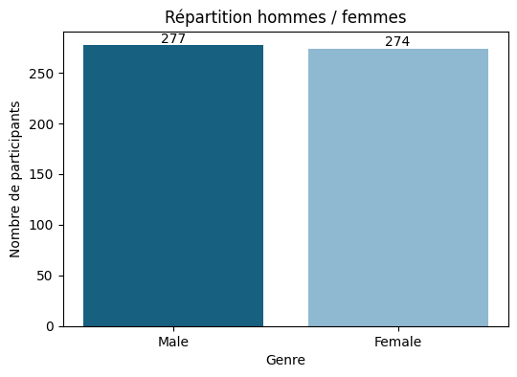
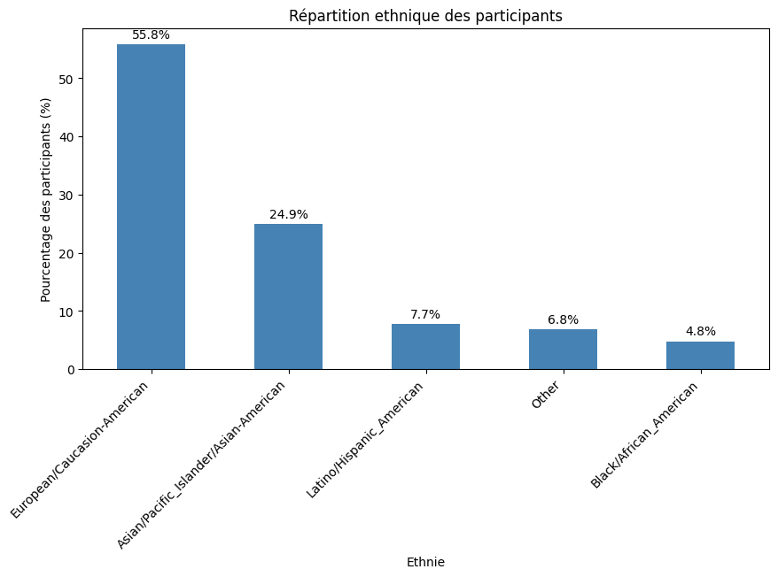
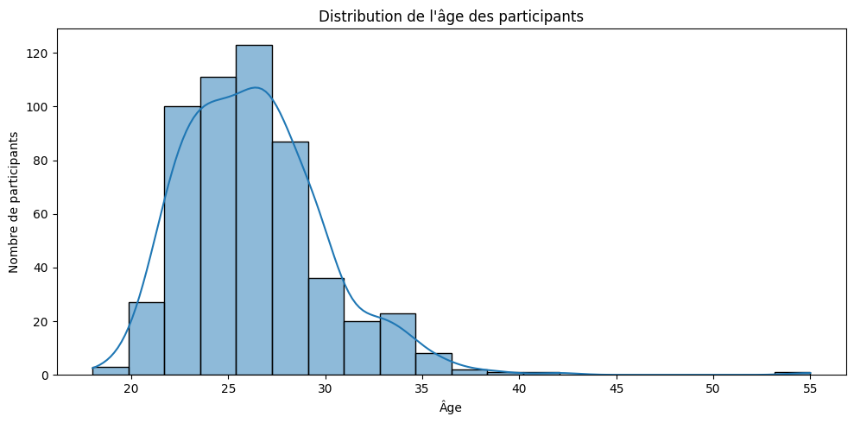
Profil des participants
Qui sont-ils ?
PARTICIPANTS | AGE MEDIAN | HOMMES
551 | 26 | 50.3%

Slide 4
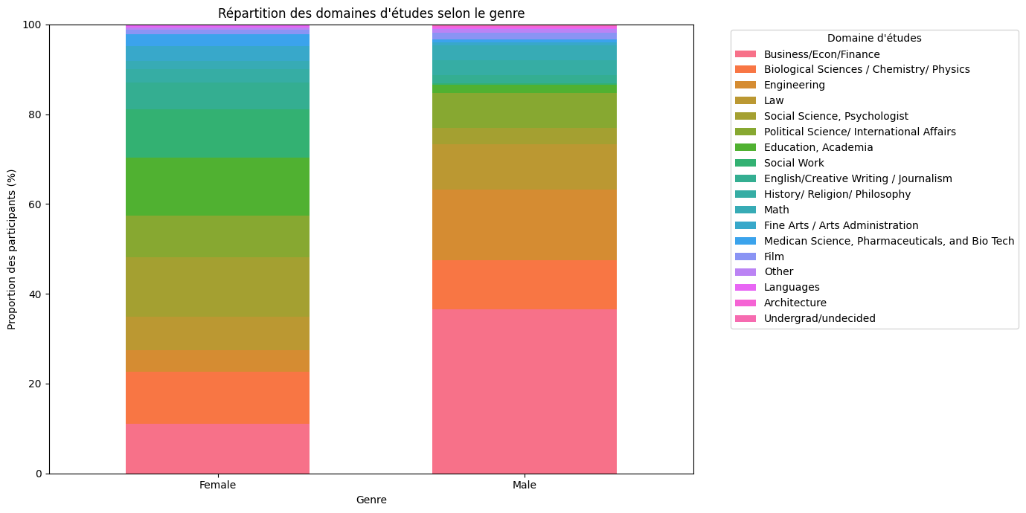
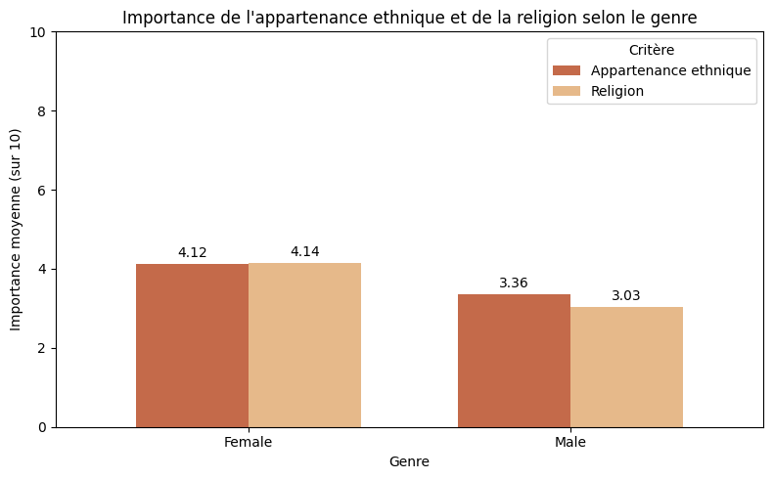
Profil des participants
Quelles sont leurs valeurs et leurs parcours ?

Slide 5
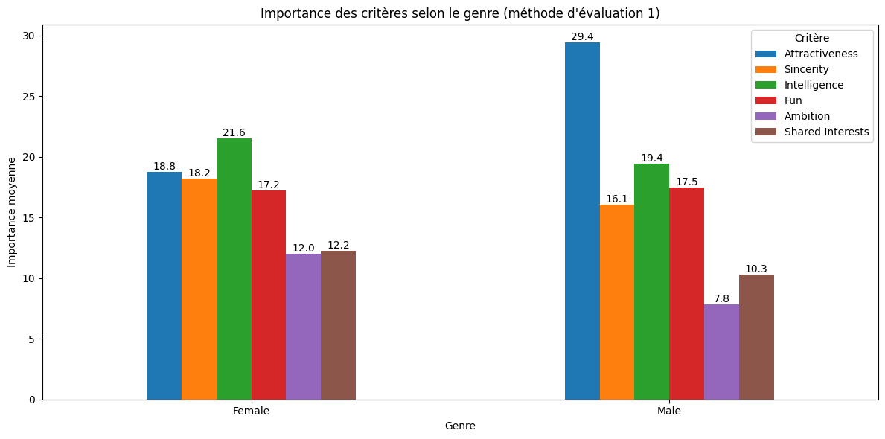
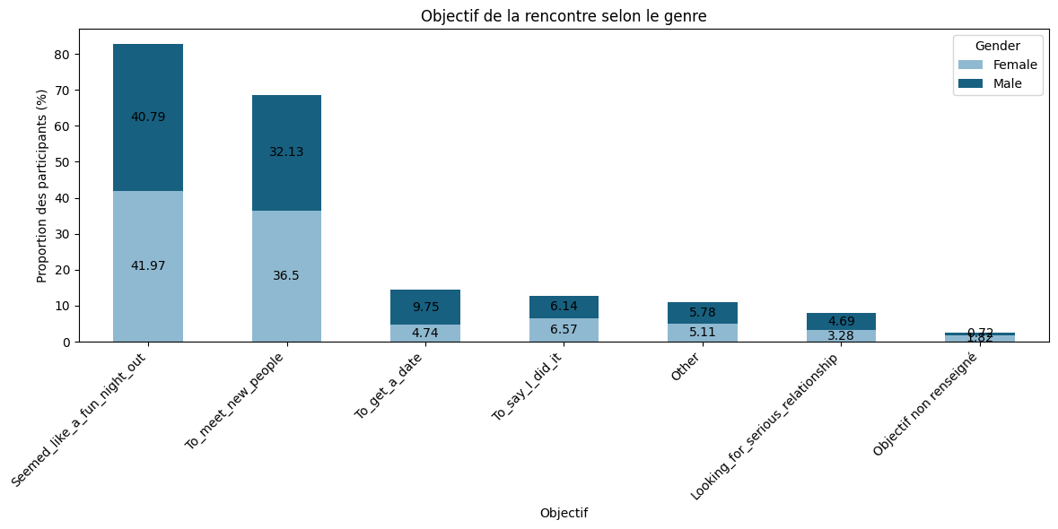
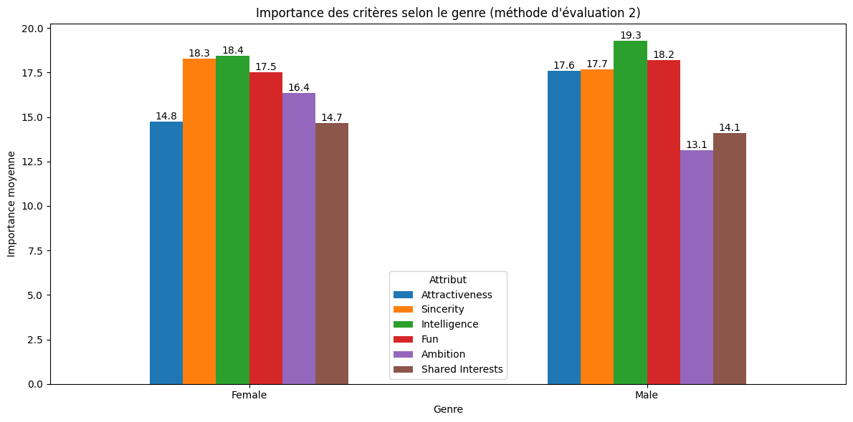
Profil des participants
Que cherchent-ils ?

Slide 6
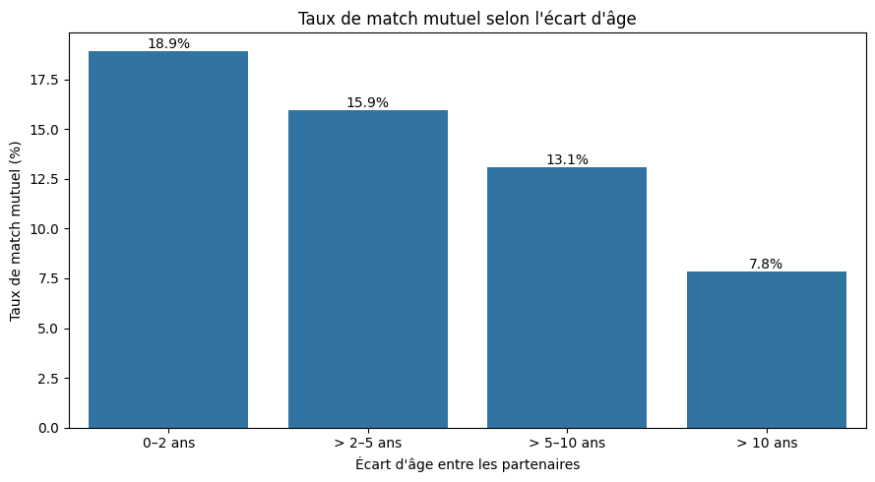
Analyse des matchs
L'écart d'âge est-il associé au résultat de la rencontre ?
MATCH | NO MATCH
82% | 18%
Association statistiquement significative
p < 0.05
41,57
Statistique du Chi2

Slide 7
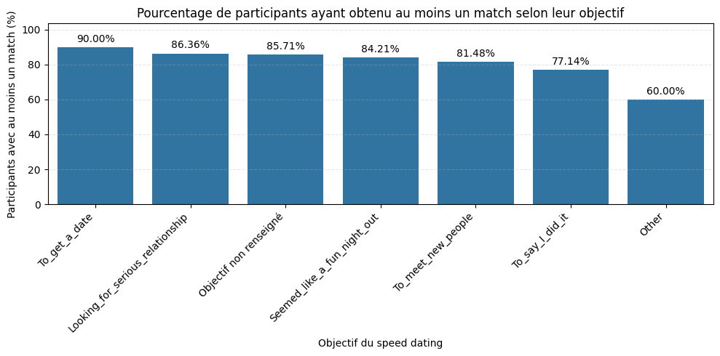
Analyse des matchs
L’objectif joue-t-il un rôle ?
Association statistiquement significative
p < 0.05
13,196
Statistique du Chi2

Slide 8
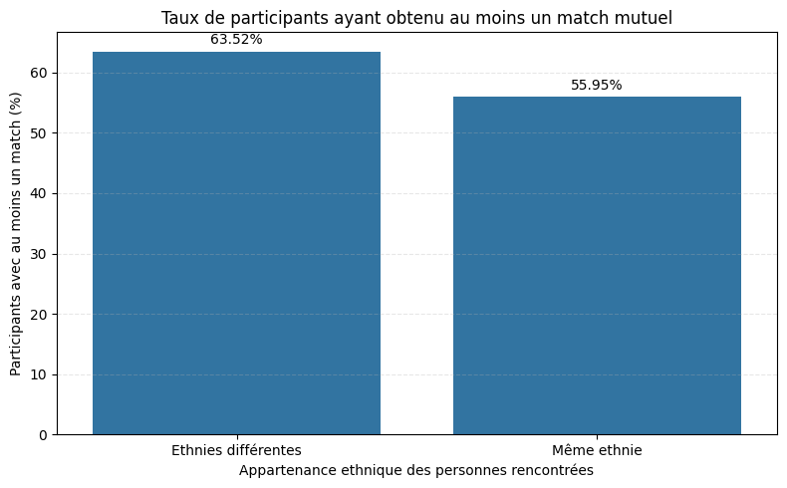
Analyse des matchs
L'appartenance ethnique est-elle associée au résultat de la rencontre ?
Aucune association statistiquement significative
p > 0.05
1,351
Statistique du Chi2

Slide 9
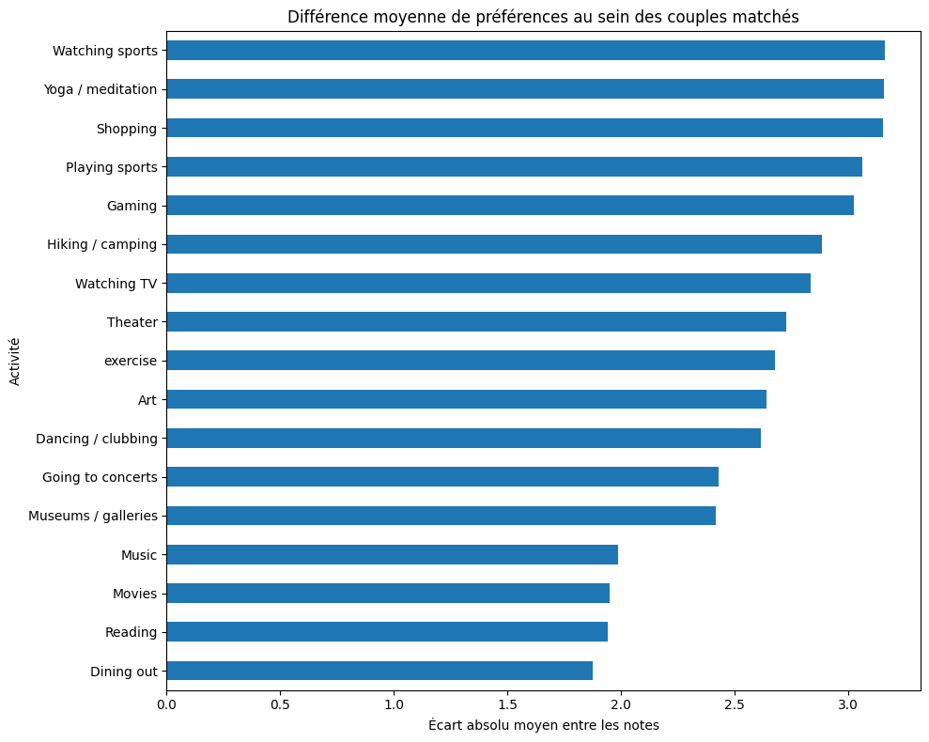
Analyse des matchs
Les couples qui matchent partagent-ils davantage les mêmes préférences ?
Aucune différence statistiquement significative
p > 0.05
2,62 2,66
Écart moyen avec match Écart moyen sans match
Statistique de Mann-Whitney Statistique de Mann-Whitney

Slide 10
L’écart d’âge et l’objectif des rencontres sont associés au résultat des rencontres
Des données anciennes et déclaratives
Des limites dans l'exploitation des données
Approfondir le suivi des rencontres
Enrichir l'analyse des facteurs de compatibilité
Conclusion et perspectives

Slide 11

Merci !

